Slide 1
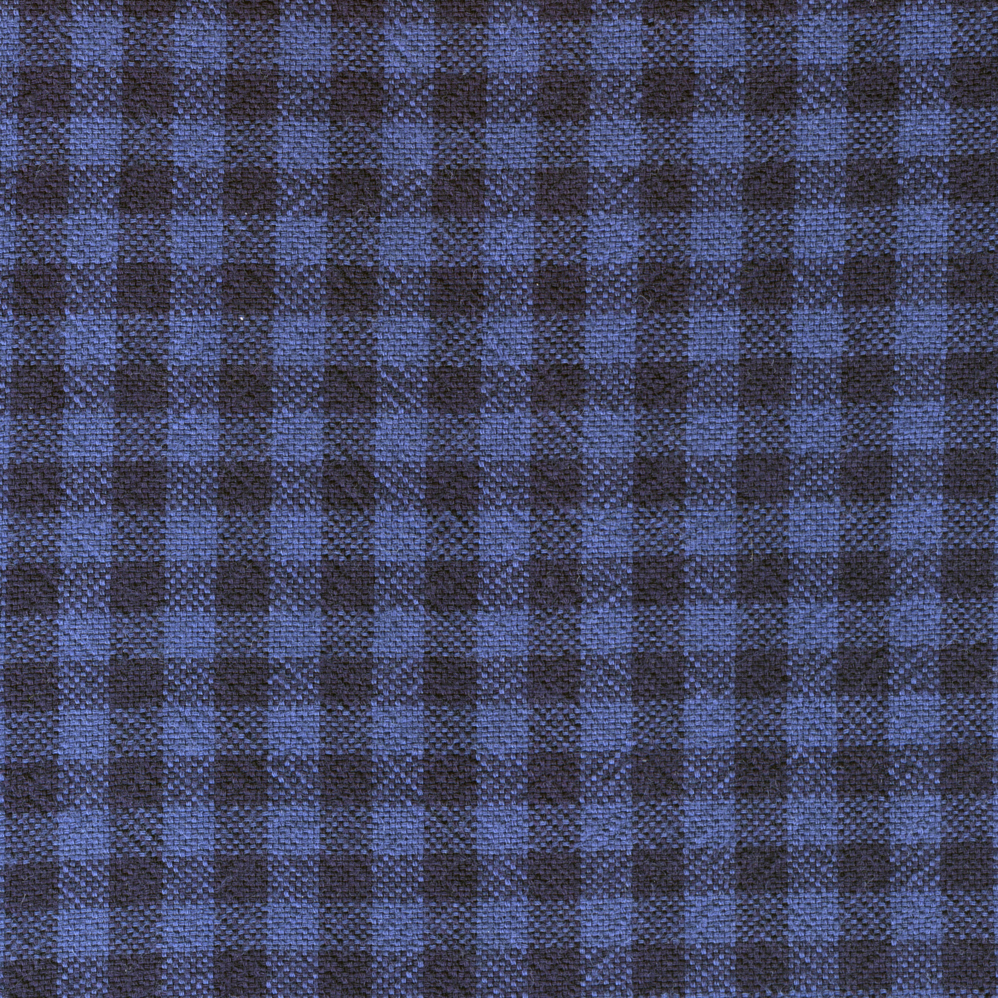
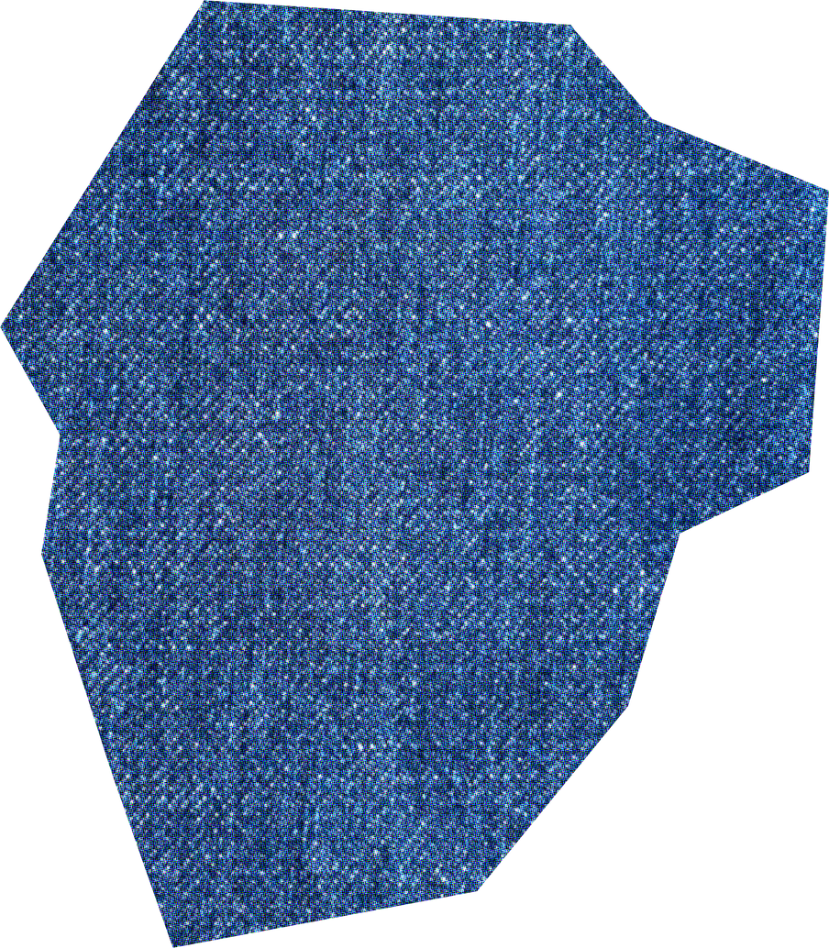



PROJECT PENGOLAHAN CITRA DIGITAL
Disusun oleh Kelompok 33

Slide 2
PENDETEKSI TUMOR OTAK
Menggunakan Citra MRI & Pengolahan Citra Digital

Slide 3
ANGGOTA KELOMPOK
SINDI SUTRISNO EKA : F1D02310026
KANDA RIFQI ALFAZ : F1D02310064
APTA MAHOGRA BHAMAKERTI : F1D022035
I MADE INDRA DWI PAYANA : F1D02310056
I. B. AMANTA PRADIPA KRISHNA : F1D02310059

Slide 4

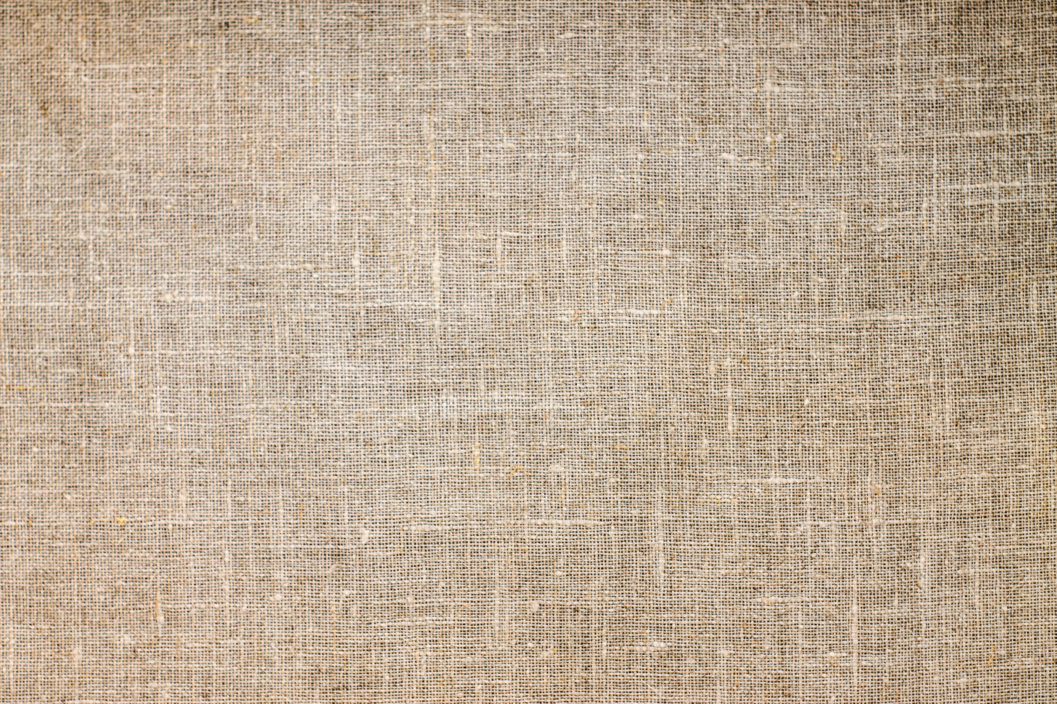
LAtar Belakang
Tumor otak merupakan salah satu kondisi medis yang memerlukan diagnosis cepat dan akurat. Deteksi dini dapat meningkatkan peluang keberhasilan pengobatan dan kualitas hidup pasien. Diagnosis manual memerlukan waktu lama dan sangat bergantung pada keahlian radiolog. Variasi interpretasi antar ahli dapat menyebabkan perbedaan diagnosis yang signifikan. Pengolahan Citra Digital (PCD) dan Machine Learning menawarkan pendekatan otomatis untuk membantu proses diagnosis, meningkatkan akurasi, dan mengurangi waktu yang diperlukan untuk analisis citra MRI.

Slide 5

DeSKRIPSI PROGRAM
Import Library: Menyebutkan library utama yang digunakan (OpenCV, NumPy, Pandas, Scikit-learn, Scikit-image, SciPy, Matplotlib, Seaborn).
Pemuatan & Pemahaman Data: Bagaimana data citra MRI dimuat, diubah ukurannya, dan label kelasnya (normal, tumor).
Preprocessing: Langkah-langkah awal untuk meningkatkan kualitas citra.
Ekstraksi Fitur: Proses mendapatkan fitur relevan dari citra (misalnya, GLCM, entropi).
Klasifikasi: Menggunakan model machine learning untuk membedakan antara citra normal dan tumor.
Evaluasi: Metrik yang digunakan untuk menilai performa model (akurasi, presisi, recall, F1-score, confusion matrix).

Slide 6
Struktur Dataset
dataset/
├── normal/ (98 gambar)
│ ├── normal_1.jpeg
│ ├── normal_2.jpg
│ └── ...
└── tumor/ (100 gambar)
├── tumor_1.jpg
├── tumor_2.jpg
└── ...
Dataset terdiri dari dua kelas utama yaitu normal dan tumor dengan total 198 citra MRI otak
PENJELASAN DATASET
Karakteristik Dataset
Format citra bervariasi (JPG, JPEG, PNG) dengan ukuran yang berbeda-beda
Distribusi data hampir seimbang (98 normal, 100 tumor)
Semua citra dikonversi ke grayscale dan diresize menjadi 256×256 piksel
Variasi kontras dan kecerahan antar citra cukup signifikan
Tumor terlihat sebagai area terang (hipointens) pada citra MRI

Slide 7

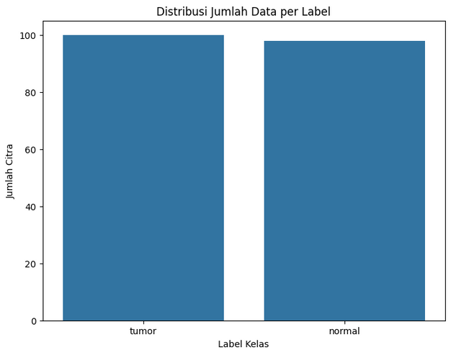
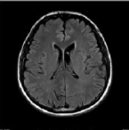
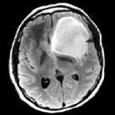
Dataset
Distribusi Data
Citra MRI Normal
Citra MRI Tumor
Tidak ada area terang yang menunjukkan tumor
Area terang menunjukkan keberadaan tumor

Slide 8
Tahapan Preprocessing
Citra awal diubah menjadi citra grayscale
Citra di resize menjadi ukuran 256x256 untuk mempersingkat waktu pemrosesan
Citra yang telah di resize di ekualisasi untuk memperbaiki kontras pada citra.
Citra yang telah di ekualisasi dilakukan proses normalisasi untuk melakukan penskalaan rentang intensitas nilai piksel antara 0 dan 1

Slide 9
Hasil ANALISIS
Pada percobaan pertama dengan menggunakan metode preprocessing ekualisasi dan normalisasi didapatkan akurasi testing pada Random Forest yaitu 0.85, pada SVM yaitu 0.875, dan KNN yaitu 0.9. Hal ini disebabkan karena citra yang belum diproses memiliki detail objek yang bagus sehingga cukup dengan proses ekualisasi dan normalisasi sudah mendapatkan hasil akurasi yang tinggi.
Pada percobaan kedua menggunakan metode ekualisasi, normalisasi, dilasi dan erosi didapatkan akurasi testing pada Random Forest yaitu 0.825, pada SVM yaitu 0.775, dan KNN yaitu 0.75. Hal ini disebabkan karena citra yang telah diproses dengan tambahan metode dilasi dan erosi memungkinkan detail objek yang melebar atau menipis dikarenakan proses tersebut yang membuat akurasi menurun.

Slide 10
Hasil ANALISIS
Pada percobaan ketiga digunakan metode ekualisasi, normalisasi, dilasi, erosi dan sharpening didapatkan akurasi testing pada Random Forest yaitu 0.525, pada SVM yaitu 0.725, dan KNN yaitu 0.625. Hal ini disebabkan karena proses sharpening memperkuat noise, merusak bentuk struktur citra sehingga dapat menyebabkan akurasi citra menurun.
Pada percobaan keempat digunakan metode ekualisasi, sobel dan sharpening didapatkan akurasi testing pada Random Forest yaitu 0.65, pada SVM yaitu 0.8, dan KNN yaitu 0.7. Hal ini disebabkan karena proses sobel berguna untuk mendeteksi tepi dari batasan tumor dan tidak mengubah bentuk struktur secara drastis. Sharpening digunakan untk memperjelas batas dari hasil sobel sehingga akurasi meningkat.

Slide 11
Hasil ANALISIS
Pada percobaan kelima digunakan metode ekualisasi, normalisasi, sobel dan sharpening didapatkan akurasi testing pada Random Forest yaitu 0.55, pada SVM yaitu 55, dan KNN yaitu 0.45. Hal ini disebabkan karena proses normalisasi dapat meratakan perbedaan intensitas nilai piksel sehingga membuat deteksi sobel menjadi lemah dan dapat menurunkan nilai akurasi.

Slide 12
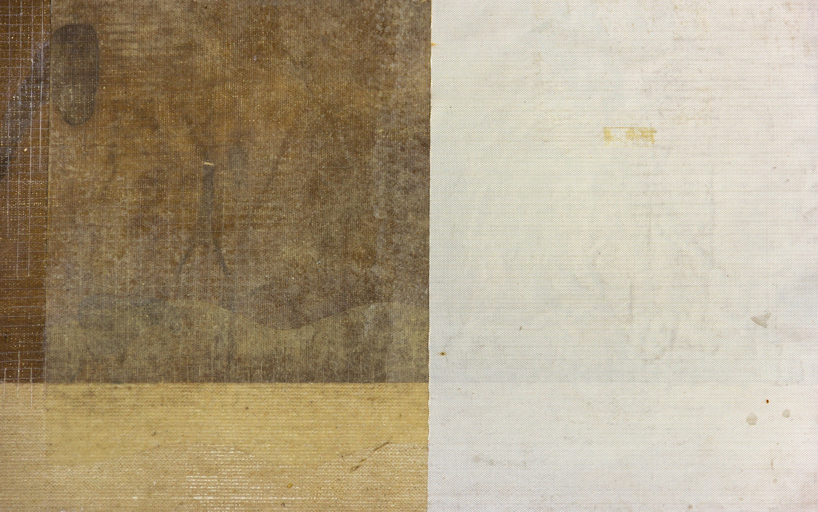
Kesimpulan
Proyek ini menunjukkan krusialnya preprocessing citra MRI (seperti grayscaling, resize, normalisasi, histogram equalization) untuk akurasi deteksi tumor otak. Eksperimen pada model (Random Forest, SVM, KNN) menunjukkan respons beragam terhadap preprocessing, dengan satu model lebih unggul. Kesimpulannya, eksperimen dan penyesuaian preprocessing yang cermat sangat vital untuk kinerja optimal klasifikasi citra medis, karena efektivitasnya bergantung pada dataset dan model.

Slide 13
TERIMA KASIH

